Slide 1
Rétrospective ARM 2015

Slide 2
Evolution du nombre des adhérents
283
231
188
144
100
45

Slide 3
Dont adhérents nouveaux et adhérents rescapés
62
54
52
54
35
35
27
29
23
7
* 1
* 3
* 1
* 2
* 3
Non renouvellements d’adhésion
3
10
8
11
10

Slide 4
Implantation géographique des adhérents 2015
Rhône : 53 % (150)
Rhône, Ain, Isère, Saône-et-Loire, Loire : 74 % (209)
Paris et région parisienne : 12 %
Grand Sud : 7%
Grand Est : 4%
Nord et Grand Ouest : 2 %
Etranger : 3 adhérents (Grande-Bretagne, Espagne, Suisse)

Slide 5
Composition des membres :
13 associations
3 présidents d’honneur : MM Carenco, Viout, Gérault
138 femmes , 129 hommes.
Doyen(ne) : née en 1918,
Benjamin : né en 1998,
Plus ancienne adhérente : depuis 1944,

Slide 6
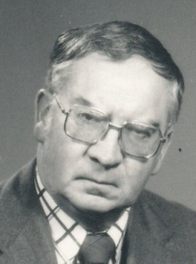
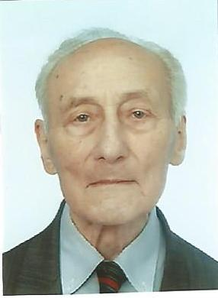
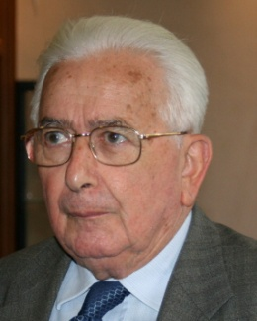
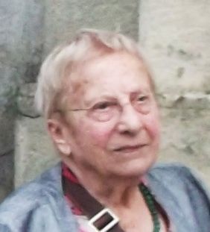
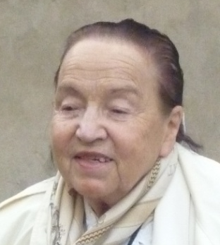
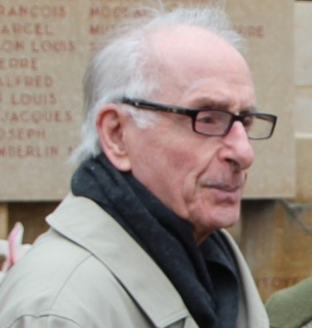
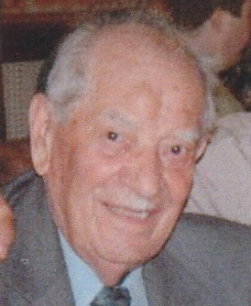
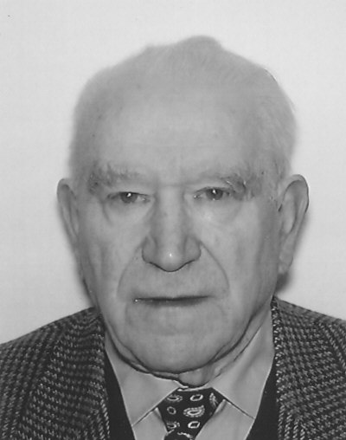
Les rescapés membres de l’ARM
Roger AT
Georges BILLARD
Claude BLOCH
Marie-Louise BOISNARD
Annick BURGARD
Robert CHANUT
Marcel DAGALLIER
Robert FICHET

Slide 7
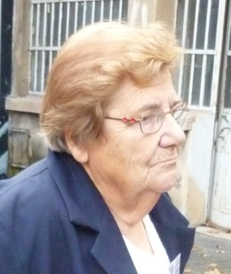
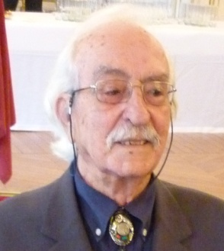
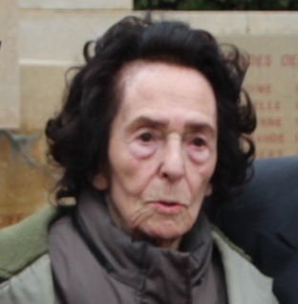
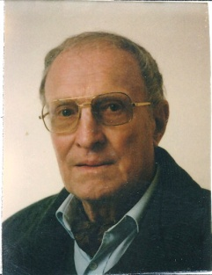
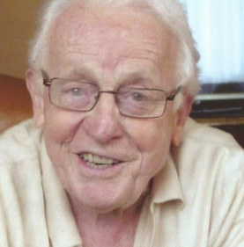
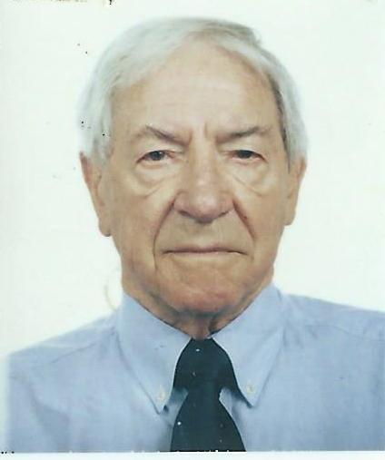
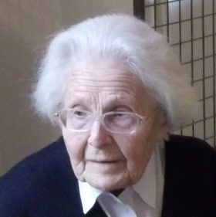
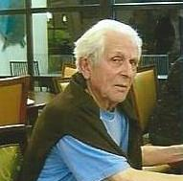
Les rescapés membres de l’ARM
Andrée GAILLARD
Julien GODET
Simonne GRANDJEAN
Henri HIGELIN
Léon LANDINI
Marcel LANOISELEE
Anne-Marie CURIS-LECLERE
Pierre MATRY

Slide 8
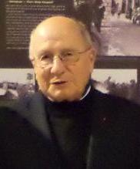
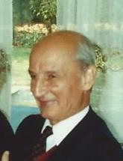
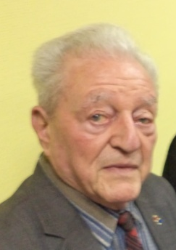
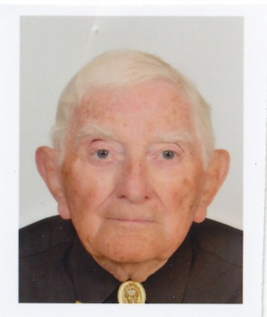
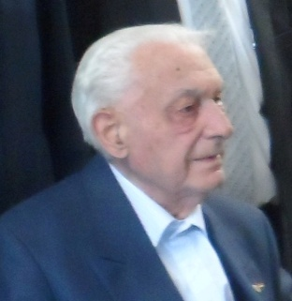
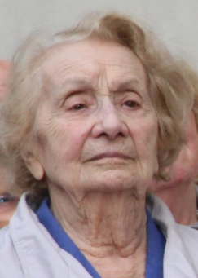
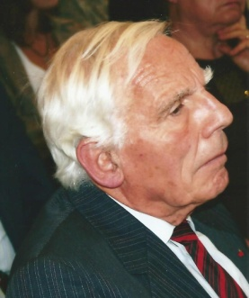
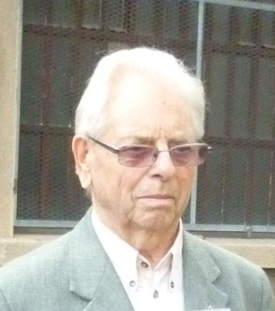
Les rescapés membres de l’ARM
Jean MONIN
Pierre MULLER
Jean NALLIT
Pierre PARDON
Auguste PASCINTO
Jeanine RANQUE-PELLET
René PERNOT
Raymond PERRIOLAT

Slide 9
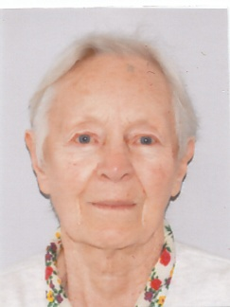
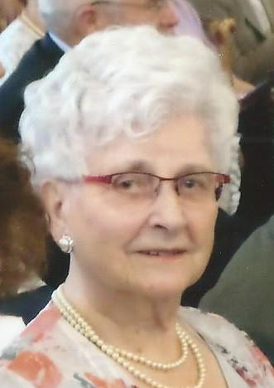
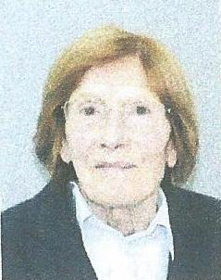
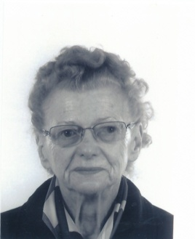
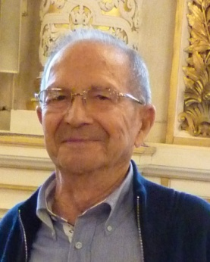
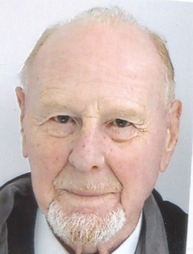
Les rescapés membres de l’ARM
Jeannine SAVOYE-PEYSSON
Odette REY-RAMBAUD
Pierrette BROCHAY-ROSSI
Elisabeth BURY-SEQUESTRA
Pierre SUZOR
Bernard WALCH
Armand WILDFOGEL

Slide 10
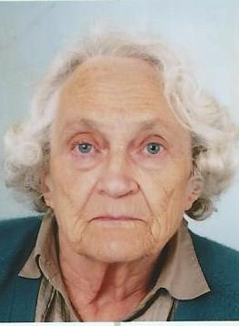
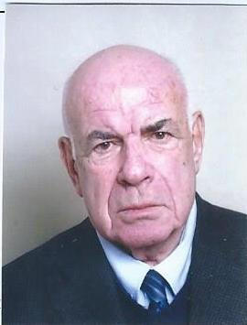
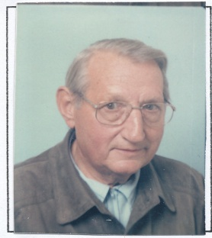
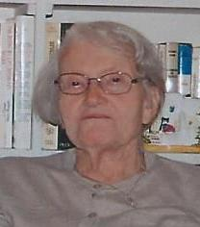
Décédés en 2015
Dolly ARGAUD-HARRISON
Gilbert FRANCK
Marcel MENECIER
Décédée en mars 2016
Nadine HEFTLER

Slide 11
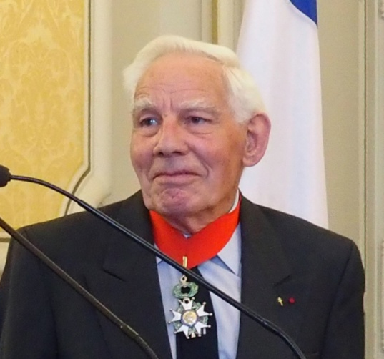
Distinctions d’internés en 2015
René Pernot
Jean Nallit
Commandeurde la Légion d’honneur
Grand officier de la Légion d’honneur

Slide 12
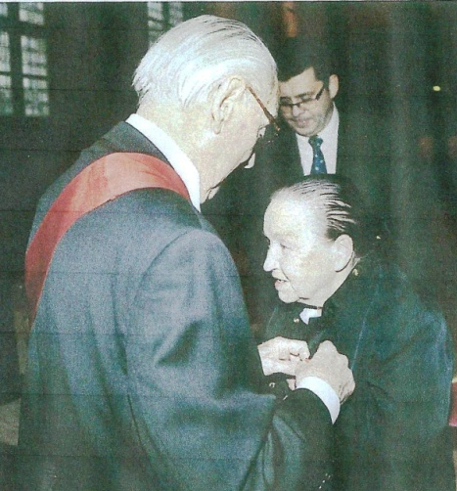
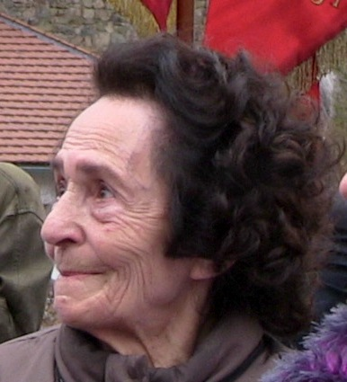
Légion d’honneur internés, suite
Annick Burgard
Anne-Marie Curis
Simone Grandjean

Slide 13
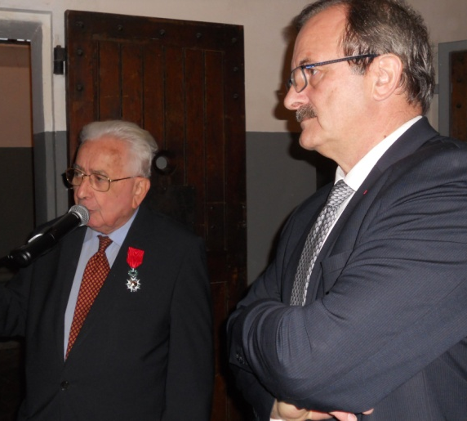
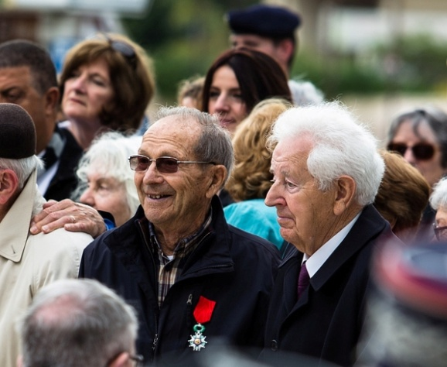
Légion d’honneur 2015 internés suite
Pierre Suzor
Robert Fichet
Claude Bloch

Slide 14
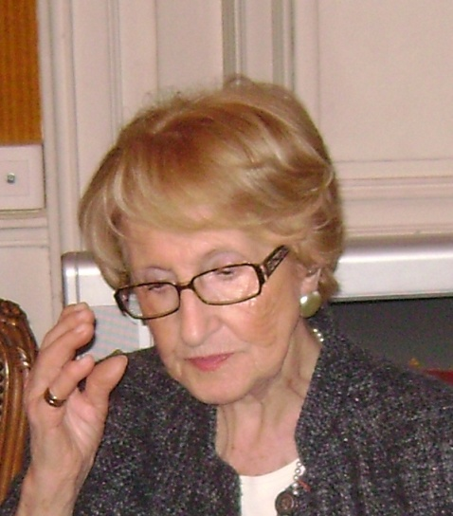
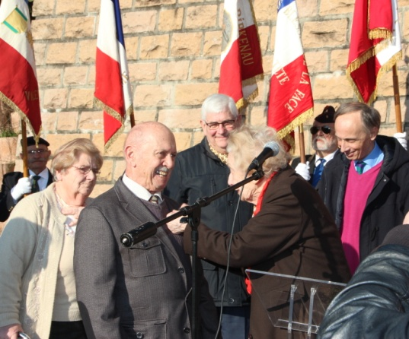
Adhérents :
Légion d’honneur à Simonne Charret
Ordre du Mérite à Gaby Veniat

Slide 15
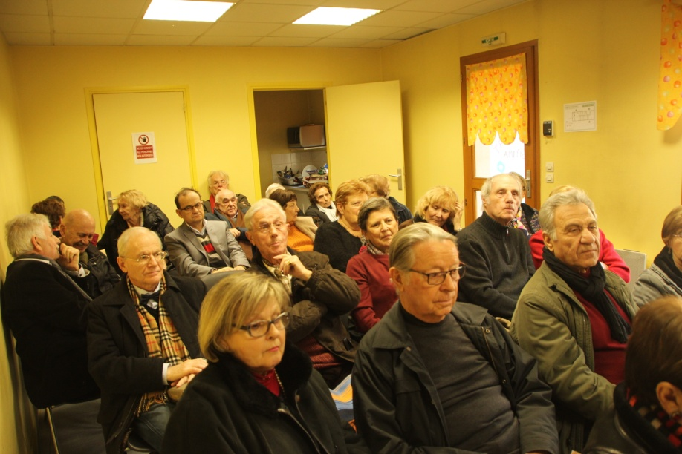
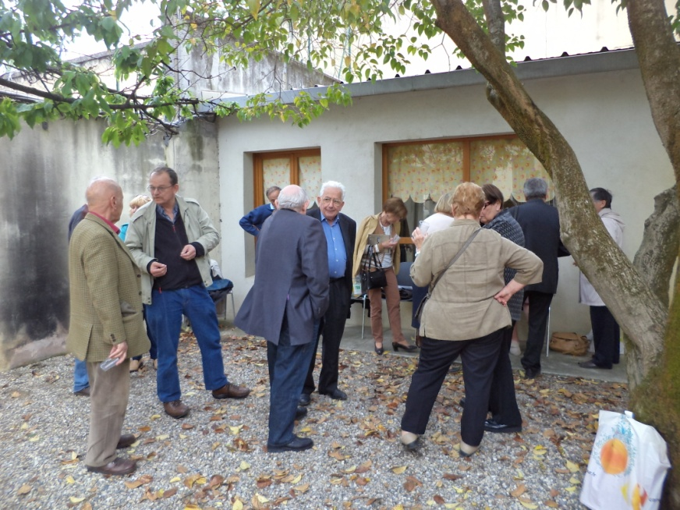
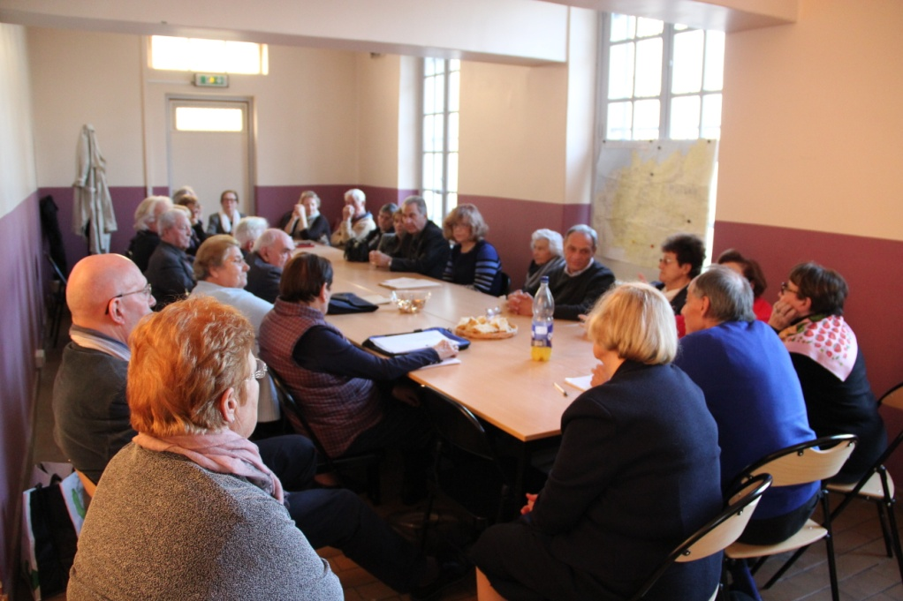
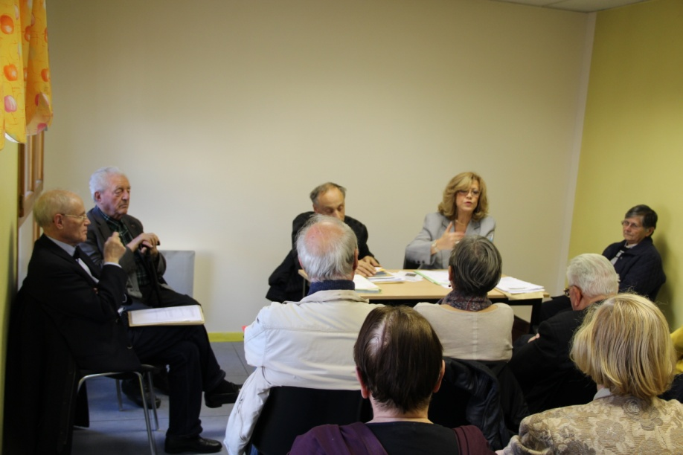
Réunions mensuelles 2015
5 janvier
2 mars
13 avril
4 mai
1er juin
7 septembre
5 octobre
2 novembre
7 décembre
Conseils d’administration : 3 février et 2 novembre

Slide 16
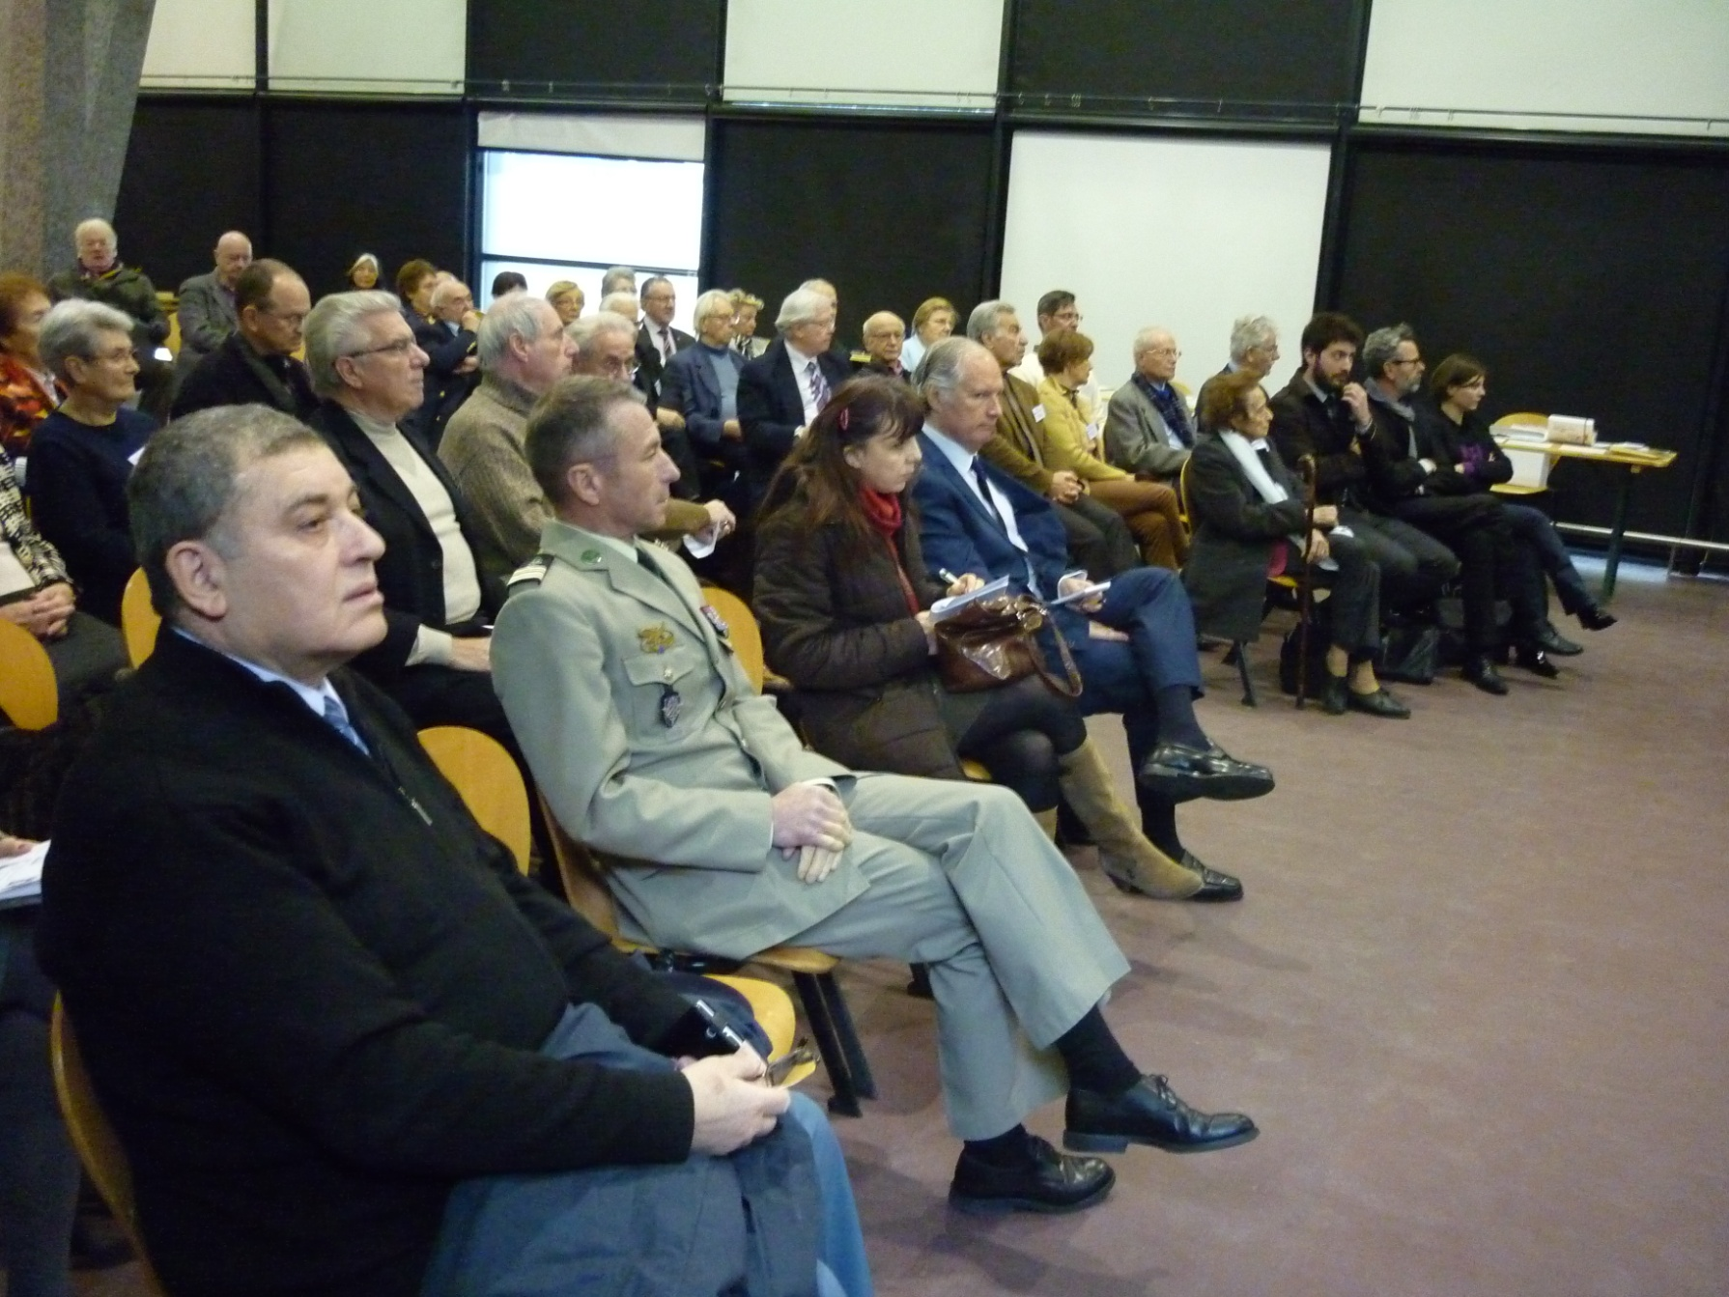
Assemblées générales le 3 février 2015 à la mairie de Lyon 8è
Assemblée extraordinaire : mise en conformité avec les statuts-type d’association reconnue d’utilité publique
Et assemblée ordinaire avec renouvellement pour deux ans du conseil d’administration

Slide 17
CÉRÉMONIES DÉSORMAIS ANNUELLES DE L’ARM
12 mars 2015 : Nécropole de La Doua, Villeurbanne (89 fusillés de Montluc)
11 juin : Place Bellecour/ immeuble de la Gestapo
24 août (ONACVG) : Libération de Montluc
14 novembre : La Doua (Frère Benoit)
7 décembre : Montluc (morts sur le site)
D’autres projets sont à l’étude .

Slide 18
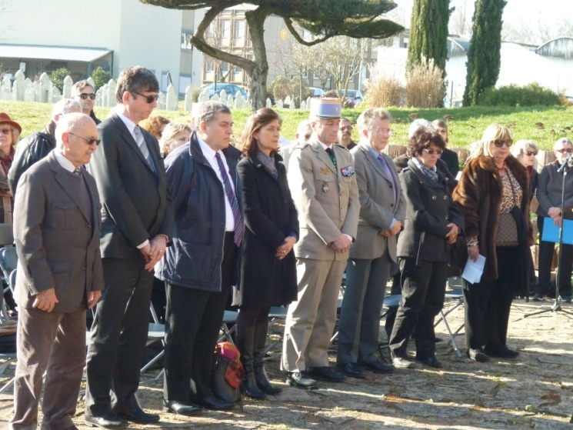
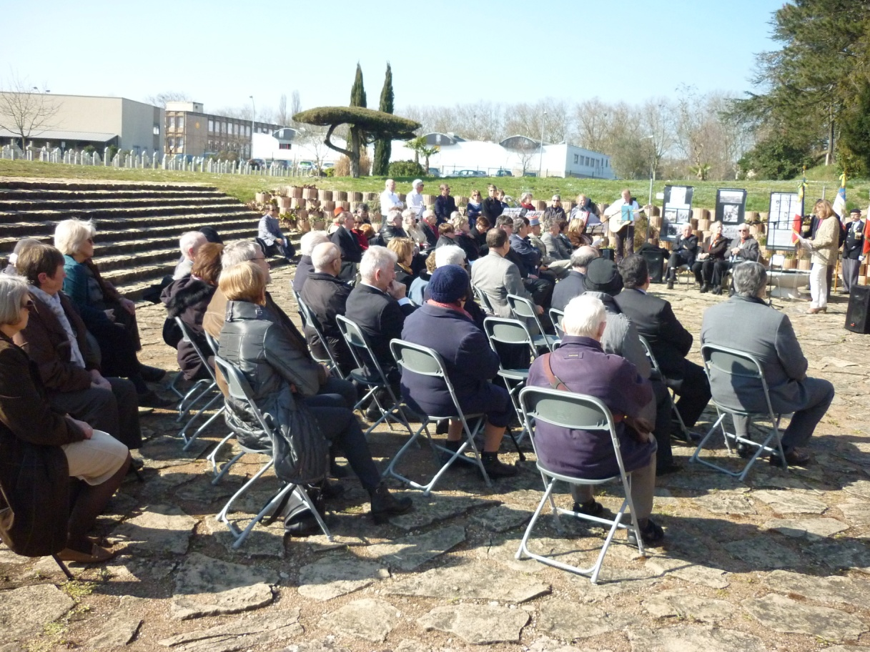
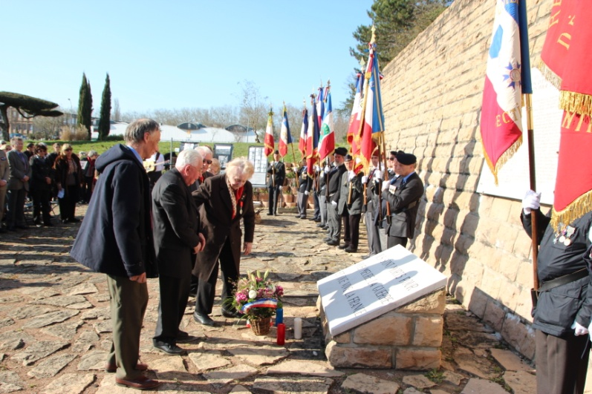
La Doua, 12 mars

Slide 19
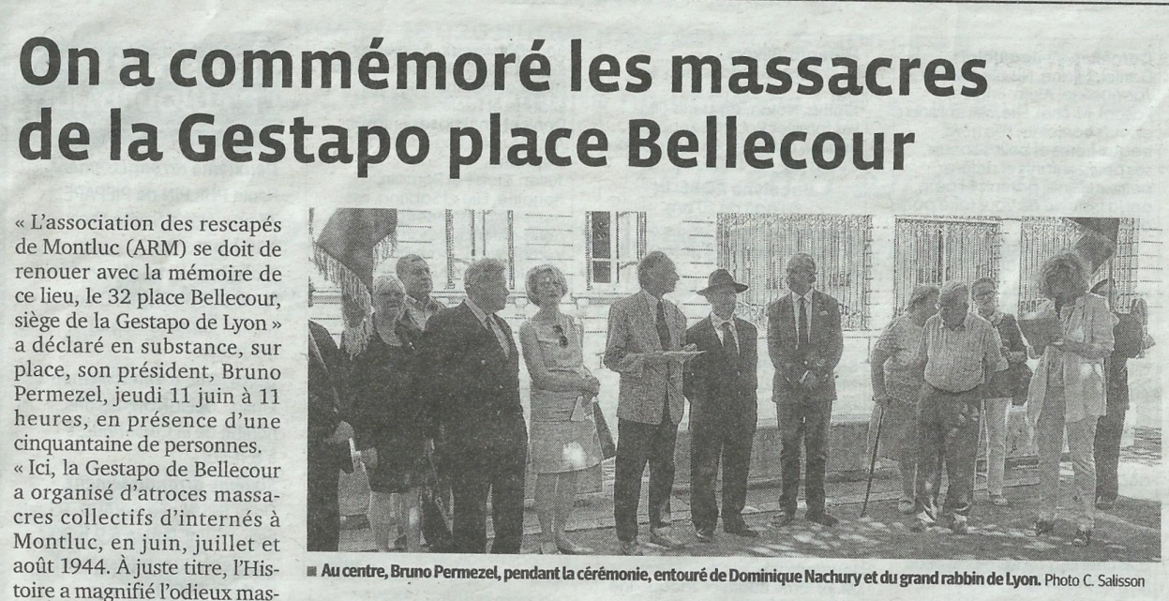
11 juin 2015
Le Progrès, Christian Salisson

Slide 20
Le Progrès, Jacques Biard

Slide 21
7 décembre 2015
Le Progrès de Lyon

Slide 22
Libération de Montluc,
Commémoration du 24 août 2015
Marcel Lanoiselée
Claude Bloch
René Pernot

Slide 23
Montluc, 24 août 2015

Slide 24
Montluc, 24 août 2015

Slide 25
LE VOYAGE EN ALSACE, 6 et 7 octobre
Camp du Struthof
Parlement européen de Strasbourg

Slide 26
PARTICIPATIONS AUX CEREMONIES
DES AUTRES ORGANISATIONS

Slide 27
25 janvier 2015 : Bellecour,
70è anniversaire de la libération du camp d’Auschwitz-Birkenau
27 janvier, Montluc, Journée internationale des victimes de l’Holocauste

Slide 28
Janvier, février : Blanot, Cormatin, Cluny,
Les hommages aux raflés, résistants et déportés de Saône-et-Loire
Cluny, 14 février 2015, photo Annie Dufy

Slide 29
7 avril, 71è anniversaire
de la rafle des enfants d’Izieu
et de leurs éducateurs

Slide 30
25 avril, PERRACHE, « CEUX DE VERDUN »
25 avril, SAULT-BRENAZ (Ain),
inauguration de la stèle
Yvette et Gabriel Patrigot

Slide 31
7 mai, POSTE CENTRALE, VICTIMES PTT
8 mai, BELLECOUR, VICTOIRE DE 1945

Slide 32
26 avril, SOUVENIR DE LA DÉPORTATION
Messe à Saint-Bonaventure
Veilleur de Pierre
Bellecour

Slide 33
13 mai, Centre Berthelot, 70è anniversaire de l’UFAC
27 mai, rue du Dauphiné,
72è anniversaire du CNR
(ANACR)
15 juin, HOPITAL DE LA CROIX-ROUSSE, hommage aux 3 fusillés de juin 44
(ANACR)

Slide 34
12 juin, DAGNEUX (massacre de 22 internés de Montluc)
7 juin, BEAUBERY
16 juin, SAINT-DIDIER DE FORMANS, (massacre de 30 internés de Montluc)

Slide 35
18 juin, souvenir de l’appel du Général de Gaulle,
22 juin, place Gouaillhardou, commémoration de l’arrestation de Jean Moulin

Slide 36
21 juin, JOURNEE DE LA RESISTANCE
TOURNEES DE DEPOT DE GERBES AUX MONUMENTS AUX MORTS DE LA REGION LYONNAISE
CEREMONIE FINALE A BELLECOUR

Slide 37
CHATILLON-D’AZERGUES
19 juillet, commémoration du massacre de 52 internés de Montluc
18 octobre, 70è anniversaire de l’érection du monument

Slide 38
13 juillet, défilé militaire de Lyon pour la fête nationale
27 juillet, Bellecour, hommage aux 5 fusillés du Moulin à vent

Slide 39
22 et 23 août, SAINT-GENIS-LAVAL (110 à 120 fusillés)
Veillée nocturne et cérémonie militaire le lendemain

Slide 40
3 septembre, 71è anniversaire de la libération de Lyon
11 novembre, Parc de la Tête-d’Or, armistice de 1918

Slide 41
L’ACTION DE TEMOIGNAGE DES RESCAPES
DU 7 AU 10 AVRIL 2015 A LA MAIRIE DE LYON 6è
Andrée Gaillard, Claude Bloch,
Jean Nallit :
250 scolaires reçus

Slide 42
LES 19 ET 20 SEPTEMBRE A MONTLUC, JOURNEES DU PATRIMOINE
5400 visiteurs

Slide 43
Témoignages filmés
3 décembre : sortie du film sur Andrée Gaillard, d’Olivier Pèpe et Audrey Guillermo.
Début du tournage d’un film avec plusieurs rescapés,
par Magali Clémençon et Sandrine Thompson.

Slide 44
LES MOMENTS CONVIVIAUX
16 juin, Sainte-Euphémie

Slide 45
20 juillet, Cluny

Slide 46
Septembre : soirée à Ste-Euphémie pour l’équipe de l’ONACVG

Slide 47
7 décembre : pique-nique à Montluc avec l’équipe de l’ONACVG

Slide 48
QUELQUES DOSSIERS TRAITES EN 2015
Sur le délai de forclusion
pour l’attribution à titre posthume de la Légion d’honneur :
Réponse négative de la Présidence de la République

Slide 49
Demande de reconnaissance d’utilité publique :
Première réponse négative pour budget trop restreint.
Représentation du dossier en 2016 en comptabilisant les temps de bénévolat

Slide 50
Création du Prix de l’ARM, en partenariat avec le Mémorial :
Recherches de biographies d’internés
par des classes de collège ,
Pour publications par l’ARM.
Six classes inscrites pour 2015/2016.

Slide 51
LES PUBLICATIONS 2015
Mai

Slide 52
Juin

Slide 53
Septembre
Bulletin spécial n°12 (200 pages)

Slide 54
Décembre

Slide 55
SITE INTERNET :
4402 « visites » en 2015

Slide 56
4200 dossiers individuels d’internés (février 2015)

Slide 57
Aperçu statistique (sur 4200)
LES INTERNES DE MONTLUC
FEMMES 23 %
DEPORTES 70 %
DECEDES 48% (en déportation et autres causes)
RESCAPES 40 % *
SORT INCONNU 12%
* libérés de Montluc : 8 %
PHOTOS RETROUVEES 28%

